Slide 1
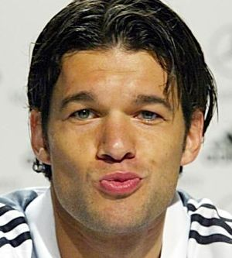
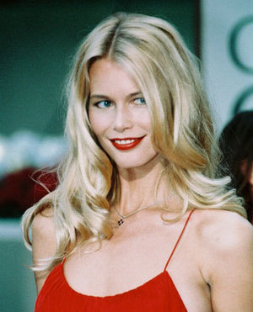
Hallo!
Guten Tag

Slide 2
Wie heißt du?
Ich heiße Claudia Schiffer. Und du?

Slide 3
Ich heiße Michael Ballack. Wie gehts?
Gut, danke. Wie gehts dir?

Slide 4
Prima! Tschüss.
Auf Wiedersehen.

Slide 5
Vokabeln (Vocabulary)
Hallo Hello
Grüß dich Hiya
Guten Tag Good day
Guten Abend Good evening
Guten Morgen Good morning
Wie heißt du? What are you called?
Ich heiße… I’m called…
Mein Name ist… My name is…
Ich bin… I am…
Wie geht’s? How are you?
Gut, danke Fine, thanks

Slide 6
Hallo!
Guten Tag
Wie heißt du?
Ich heiße Claudia Schiffer. Und du?
Ich heiße Michael Ballack. Wie gehts?
Gut, danke. Wie gehts dir?
Prima! Tschüss.
Auf Wiedersehen.

